Slide 1
Three.js Textures

Slide 2
Yamabuki
Brayan Gautama Ngo 05111840000011
Ignatius Dwiki Iskandar 05111840000019
Vincentius Tanubrata 05111840000091
Evelyn Tjitrodjojo 05111840000099

Slide 3
Loading a Texture
and
Applying It to a Mesh

Slide 4
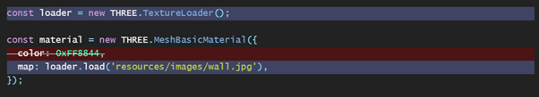
Load Texture
-bikin mesh
-bikin texture loader
-load gambar
Bisa menggunakan TextureLoader() atau ImageUtils.loadTexture()
Format : PNG, gif, jpg

Slide 5
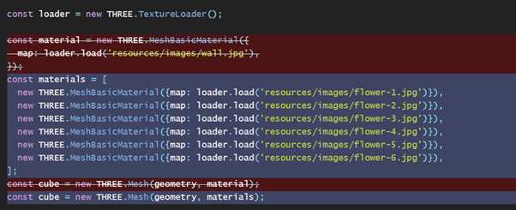
Contoh untuk berbeda texture setiap sisi cube

Slide 6
Cube Texture
var loader = new THREE.CubeTextureLoader();
loader.setPath( 'textures/cube/pisa/' );
var textureCube = loader.load( [
'px.png', 'nx.png',
'py.png', 'ny.png',
'pz.png', 'nz.png'
] );
var material = new THREE.MeshBasicMaterial( { color: 0xffffff, envMap: textureCube } );

Slide 7
Custom loader untuk format yang berbeda
THREE.DDSLoader = load texture dalam format dds
THREE.PVRLoader = load texture dalam format pvr
THREE.TGALoader = load texture dalam format tga

Slide 8
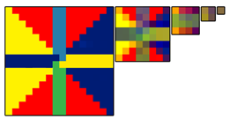
Filtering and Mips
Jika Texture digambar lebih besar atau lebih kecil dari ukuran aslinya, kita harus tau warna yang sesuai untuk setiap pixelnya apa, maka dibutuhkan filtering dan mips.
Mips adalah gambar texture yang berukuran setengah dari yang sebelumnya , mips dibentuk hingga didapatkan 1x1 pixel mips

Slide 9
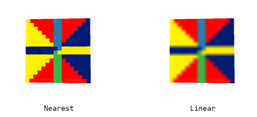
Jika Texture yang digambar lebih besar dari ukuran aslinya, kita bisa set properties texture.magFilter menjadi THREE.NearestFilter atau THREE.LinearFilter
1. THREE.NearestFilter = mengambil 1 pixel warna terdekat dari texture asli, saat diperbesar akan terlihat pixelated
2. THREE.LinearFilter = mengambil warna dari 4 pixel terdekat lalu di blend untuk mendapat warna yang sesuai, saat diperbesar akan terlihat lebih smooth (Default)

Slide 10
Jika Texture yang digambar lebih kecil dari ukuran aslinya, kita bisa set properties texture.minFilter menjadi 6 nilai seperti berikut
1. THREE.NearestFilter = mengambil 1 pixel warna terdekat dari texture asli, saat diperbesar akan terlihat pixelated
2. THREE.LinearFilter = mengambil warna dari 4 pixel terdekat lalu di blend untuk mendapat warna yang sesuai, saat diperbesar akan terlihat lebih smooth
3. THREE.NearestMipMapNearestFilter = mengambil mip terdekat lalu dilakukan sesuai aturan NearestFilter
4. THREE.NearestMipMapLinearFilter = mengambil 2 mip terdekat lalu diblend untuk mendapatkan nilai tengah sehingga menjadi lebih smooth
5. THREE.LinearMipMapNearestFilter = mengambil mip terdekat lalu diambil 4 pixel terdekat untuk diblend (mirip linearFilter)
6. THREE.LinearMipMapLinearFilter = mengambil 2 mip terdekat lalu diambil 4 pixel terdekat untuk diblend (Default)

Slide 11
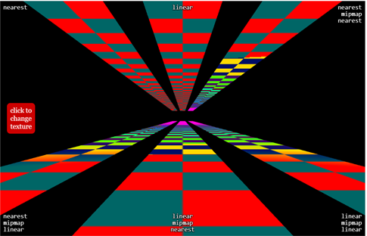
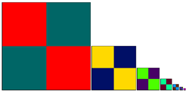

Slide 12
Create Wrinkles

Slide 13
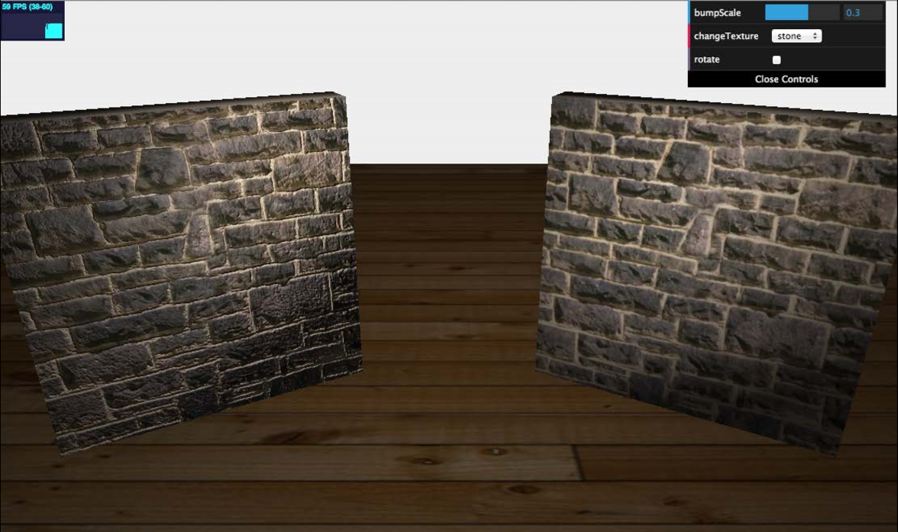
Bump Map
Bump map digunakan untuk menambah kedalaman material

Slide 14
Contoh Implementasi Bump map
function createMesh(geom, imageFile, bump) {
var texture = THREE.ImageUtils.loadTexture("../assets/textures/ general/" + imageFile) var mat = new THREE.MeshPhongMaterial(); mat.map = texture;
var bump = THREE.ImageUtils.loadTexture( "../assets/textures/general/" + bump)
mat.bumpMap = bump;
mat.bumpScale = 0.2;
var mesh = new THREE.Mesh(geom, mat); return mesh; }

Slide 15
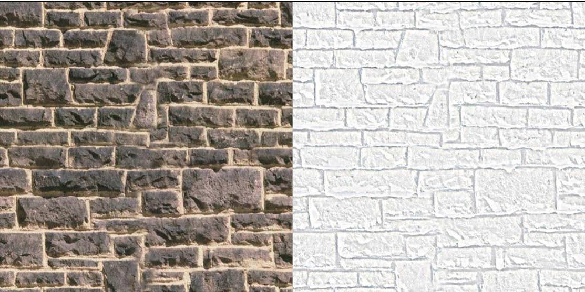
selain mengatur properti map, juga mengatur properti bumpMap kepada tekstur. Selain itu, dengan properti bumpScale, kita dapat mengatur tinggi/height (atau kedalaman/depth jika diatur ke nilai negatif) dari bumps itu.

Slide 16
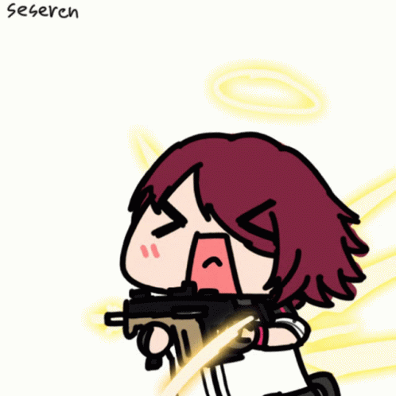
Catatan Bump Map
Bump map biasanya grayscale image.
Intensitas pixel menentukan ketinggian bump.
Bump map hanya berisi ketinggian relatif pixel,tidak menghiraukan/mengatakan arah dari slope.

Slide 17
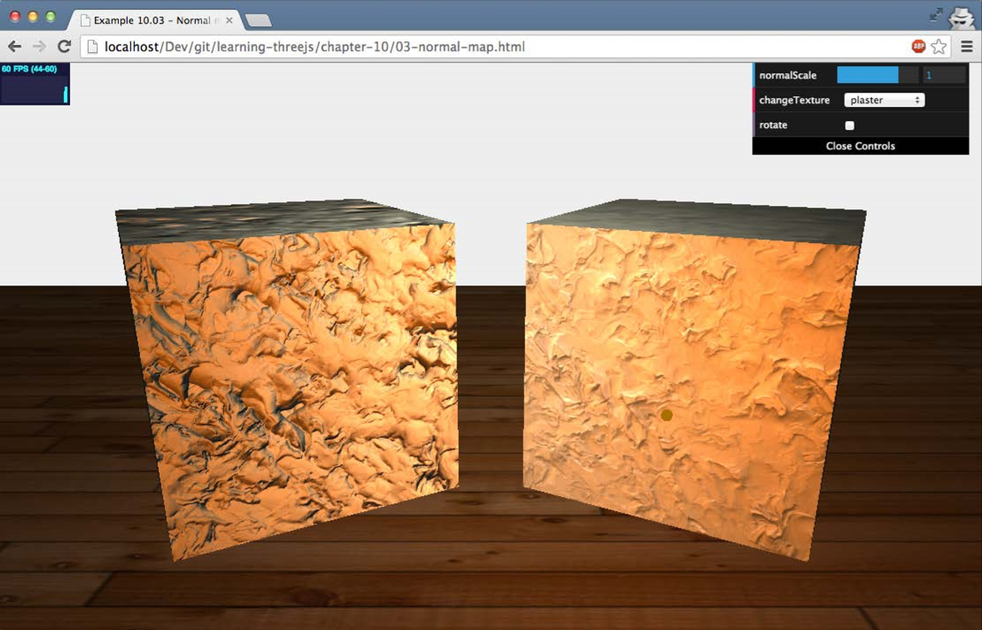
Normal Map
Dalam normal map, ketinggian (displacement) tidak disimpan, tetapi arah normal untuk setiap gambar disimpan
Dengan normal map, dapat membuat model yang sangat detail yang masih hanya menggunakan sejumlah kecil vertices dan faces.

Slide 18
Contoh Implementasi Bump map
var loader = new THREE.TextureLoader();
function createMesh(g)
{
var texture = loader.load("img/plaster.jpg");
var mat = new THREE.MeshPhongMaterial();
mat.map = texture;
var norm = loader.load("img/plaster-normal.jpg");
mat.normalMap = norm;
var mesh = new THREE.Mesh(g, mat);
return mesh;
}

Slide 19
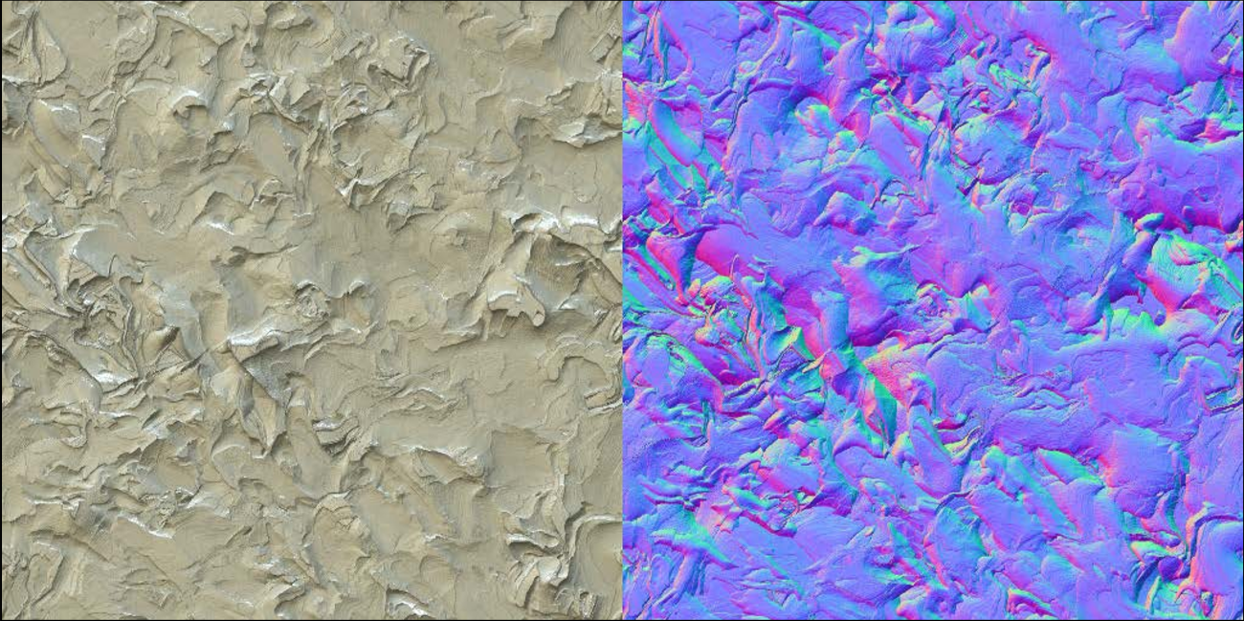
Contoh normal map

Slide 20
Create Fake Shadow

Slide 21
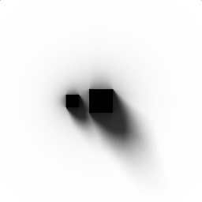
Create Fake Shadow
Menggunakan light map
Digunakan jika gambarnya statis (tidak ada objek yang bergerak)
Cost untuk render jauh lebih rendah daripada menggunakan lightning
Membutuh file yang memiliki gambar shadow sebagai lightmap

Slide 22
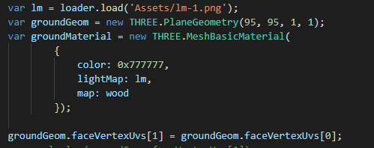
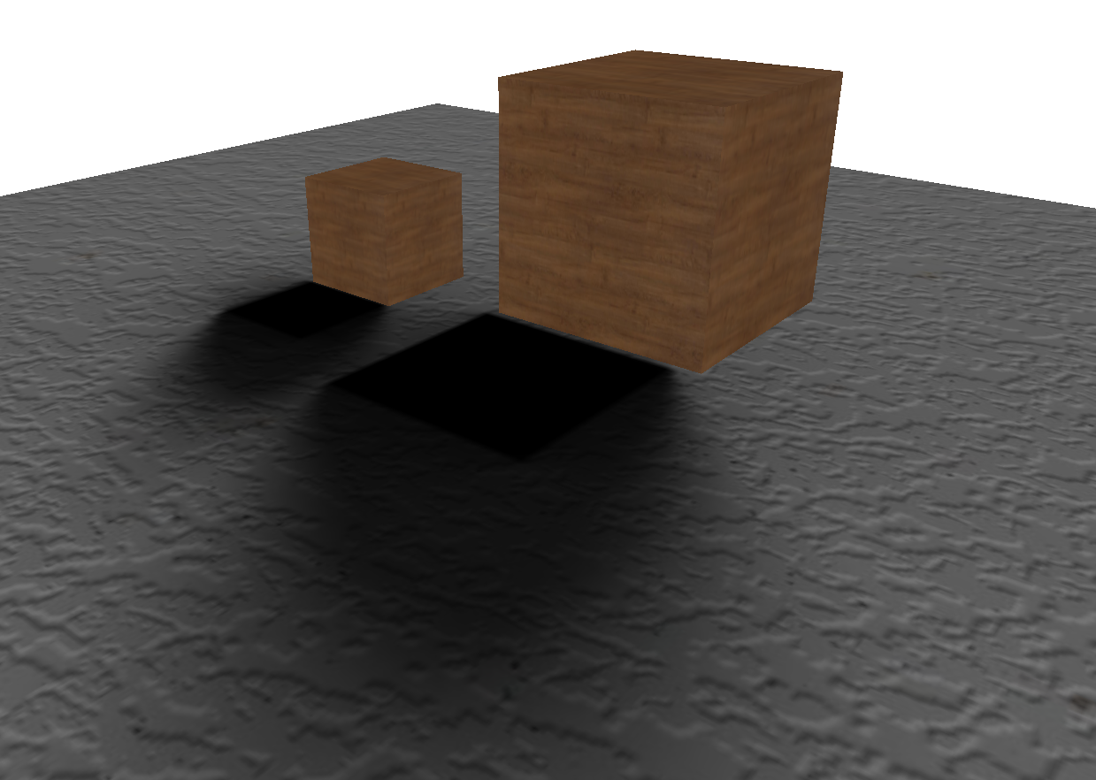
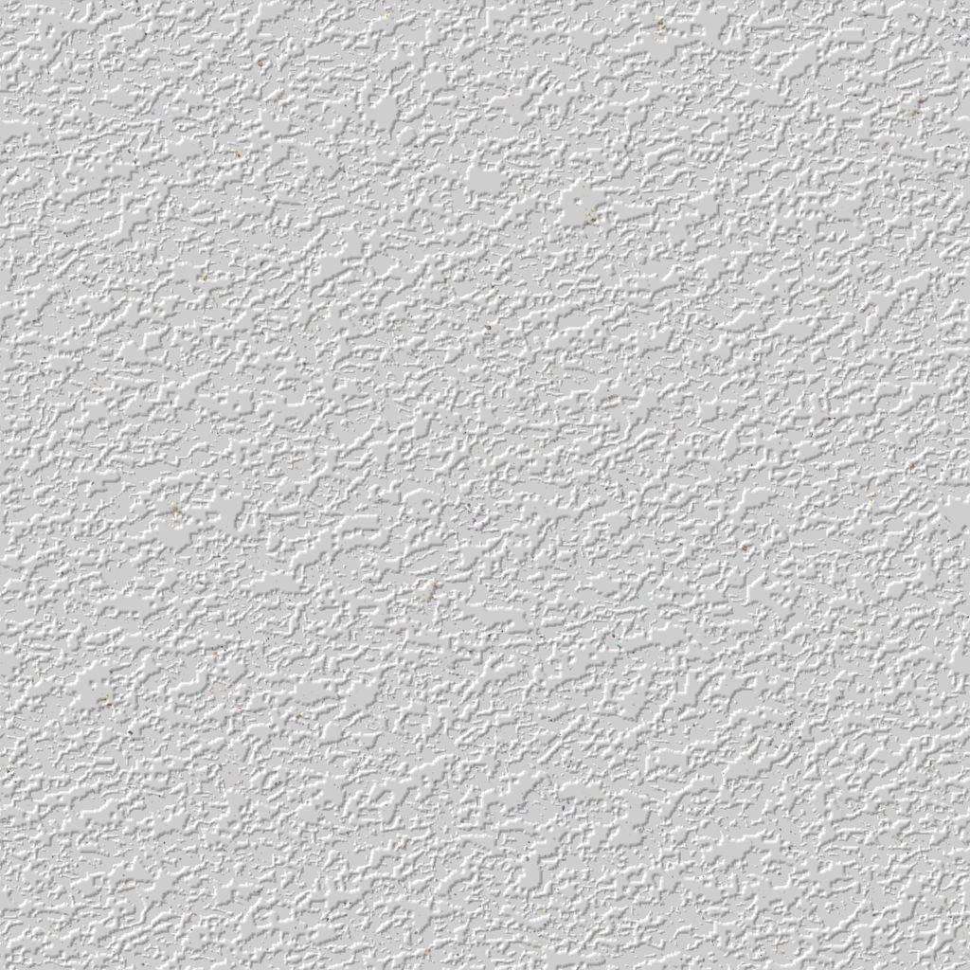
Sebuah LightMap membutuhkan Set UV baru
+

Slide 23
Create Fake Reflection

Slide 24
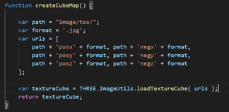
Static Reflection
1. Create Texture Cube Map
Membuat texture dari 6 gambar terpisah yang berupa gambar lingkungan sekitar

Slide 25
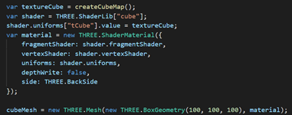
2. Create Cube as environment
Membuat Cube dari texture CubeMap yang sudah ada, cube ini seolah-olah akan menjadi lingkungan sekitar

Slide 26
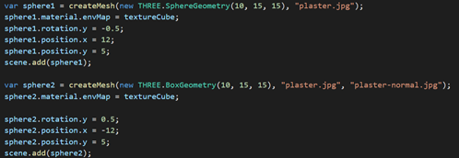
3. Apply cubemap texture to object
Gunakan CubeMap sebagai texture dari sebuah benda. Dengan menggunakan texture cubemap berupa gambar lingkungan sekitar, maka benda akan terlihat seolah-olah memantulkan gambar lingkungan sekitar.

Slide 27
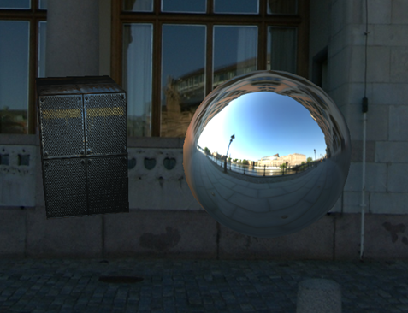

Slide 28
Dynamic Reflection
Tambahkan CubeCamera
Kita samakan posisi cube camera dengan object yang ingin memiliki dynamic reflection, lalu kita masukan ke envMap.

Slide 29
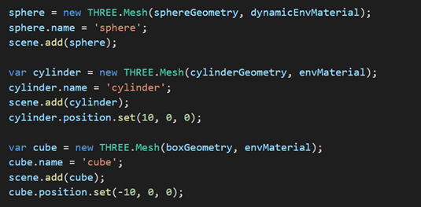
Perbedaan yang utama dari static reflection adalah untuk dynamic reflection, kita set environment map propertynya ke CubeCamera.renderTarget

Slide 30
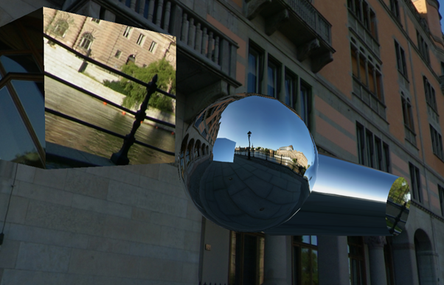
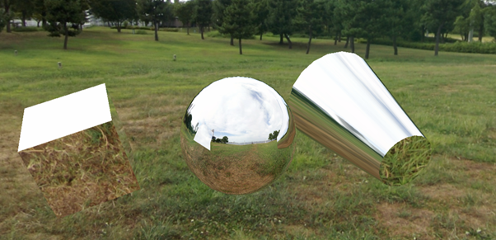

Slide 31
Specular Map

Slide 32
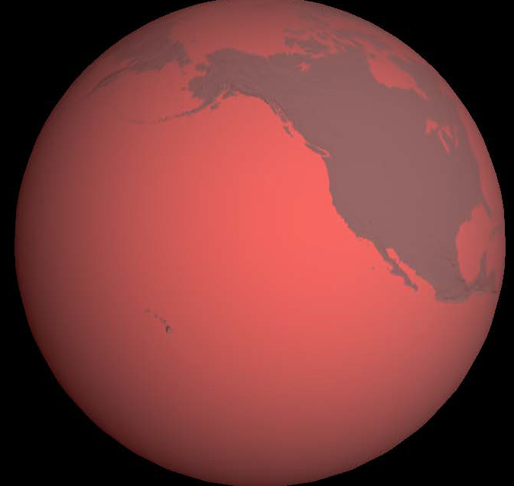
Dengan Specular Map, kita dapat menentukan peta yang mendefinisikan shininess dan highlight dari suatu material. Misalnya, dalam tangkapan layar berikut, kami telah menggunakan peta specular bersama dengan peta normal untuk membuat bola dunia.
Dalam tangkapan layar ini, kita dapat melihat bahwa lautan disorot dan memantulkan cahaya. Benua benua, sangat gelap dan tidak memantulkan cahaya. Untuk efek ini, kami tidak menggunakan tekstur normal spesifik apapun, tetapi hanya peta normal untuk menampilkan ketinggian.

Slide 33

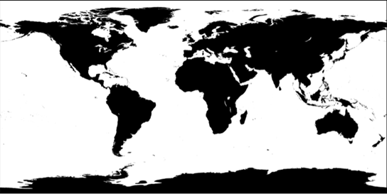
Pada dasarnya, yang terjadi adalah semakin tinggi nilai piksel (dari hitam menjadi putih), permukaan yang lebih mengkilap akan muncul. Peta specular biasanya digunakan bersama dengan properti specular yang dapat kita gunakan untuk menentukan warna refleksi.
var specularTexture = THREE.ImageUtils.loadTexture
("../assets/ textures/planets/EarthSpec.png");
var normalTexture = THREE.ImageUtils.loadTexture
("../assets/ textures/planets/EarthNormal.png");
var planetMaterial = new THREE.MeshPhongMaterial(); planetMaterial.specularMap = specularTexture; planetMaterial.specular = new THREE.Color( 0xff0000 ); planetMaterial.shininess = 1;
planetMaterial.normalMap = normalTexture;

Slide 34
UV Mapping

Slide 35
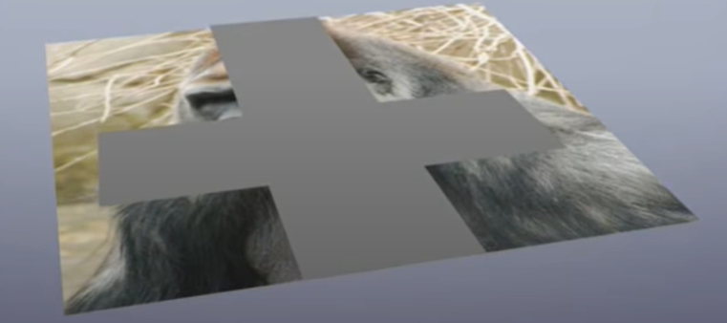
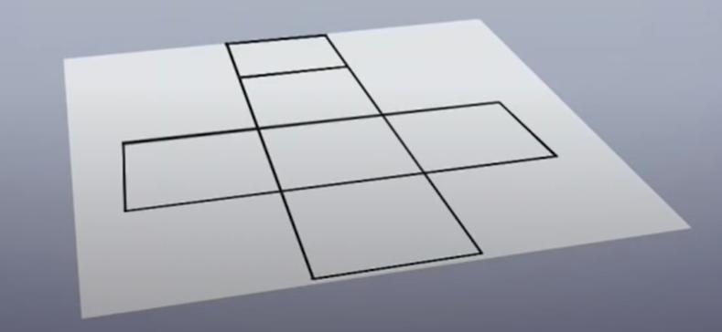
UV Mapping
Menentukan bagian tekstur mana yang kita inginkan di side tertentu
Diimplementasikan dengan properti pada geometry yang bernama
faceVertexUvs

Slide 36
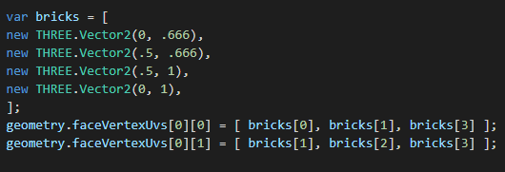
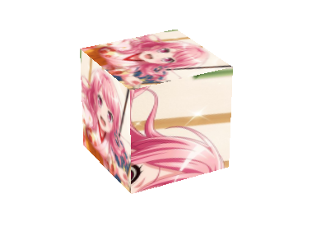

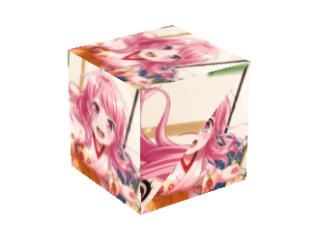
Untuk setiap i pada geometry.faceVertexUvs[0][i] adalah berisi 3 koordinat (x,y) yang mana menentukan titik mana yang akan kita gunakan. Dimana setiap i nantinya akan membentuk sebuah segitiga pada salah satu side.
Jika pada faceVertexUvs[0][1] kita komen, maka yang terbentuk hanyalah sebuah segitiga. Sehingga nantinya kita dapat mengisi faceVertexUvs[0][i] dengan i=0 hingga i=11

Slide 37
Repeat Wrapping

Slide 38
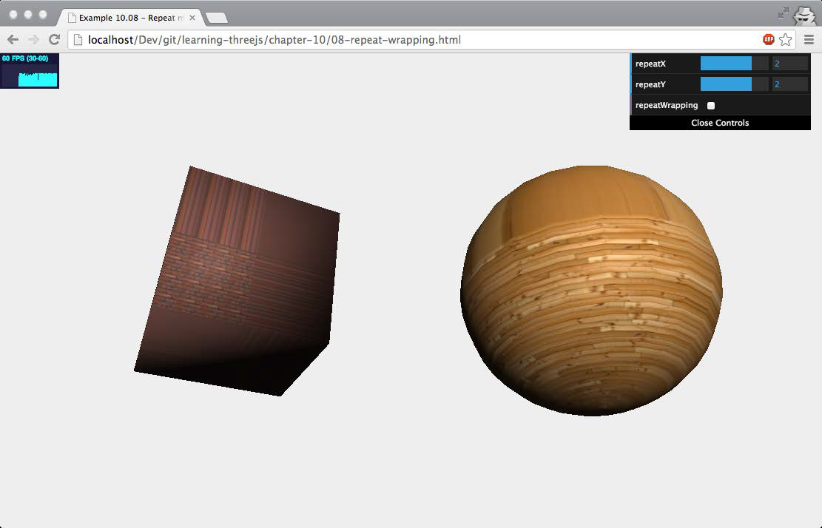
Pada Three.js, tekstur diterapkan pada geometri secara keseluruhan. Misal, kubus setiap sisinya akan mempunyai sebuah tekstur utuh, dan untuk bola mempunyai sebuah tekstur utuh menyelimuti sekeliling bola. Tetapi, tekstur ini dapat diatur agar dalam sebuah geometri dapat menggambarkan tekstur yang berulang.
Pada contoh gambar, kita dapat mengontrol bagaimana tekstur akan berulang, dengan code:
cube.material.map.wrapS = THREE.RepeatWrapping;
cube.material.map.wrapT = THREE.RepeatWrapping;
Properti wrapS mendefinisikan bagaimana kita ingin tekstur berbentuk di sepanjang sumbu x dan properti wrapT menentukan bagaimana tekstur harus berbentuk di sepanjang sumbu y.

Slide 39
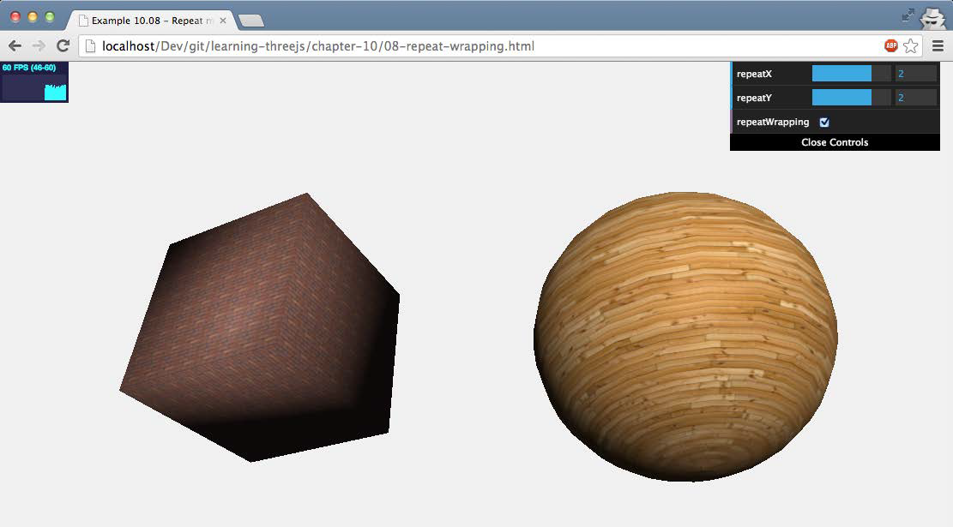
Three.js menyediakan dua opsi untuk ini, yaitu sebagai berikut:
• THREE.RepeatWrapping memungkinkan tekstur terulang kembali.
• THREE.ClampToEdgeWrapping adalah pengaturan default. ClampToEdgeWrapping, tekstur tidak mengulangi secara keseluruhan, tetapi hanya piksel di tepi yang diulang.
Jika kita menggunakan THREE.RepeatWrapping, kita dapat mengatur properti repeat seperti yang ditunjukkan pada fragmen kode berikut:
cube.material.map.repeat.set (repeatX, repeatY);
Variabel repeatX mendefinisikan seberapa sering tekstur diulang sepanjang sumbu x dan variabel repeatY mendefinisikan hal yang sama untuk sumbu y. Jika nilai-nilai ini diatur ke 1, tekstur tidak akan terulang; jika mereka diatur ke nilai yang lebih tinggi, kita akan melihat bahwa tekstur akan mulai berulang. Anda juga dapat menggunakan nilai kurang dari 1. Dalam hal ini, Anda dapat melihat bahwa Anda akan memperbesar tekstur. Jika Anda mengatur nilai pengulangan ke nilai negatif, teksturnya akan dicerminkan.

Slide 40
Using the Canvas as a Texture

Slide 41
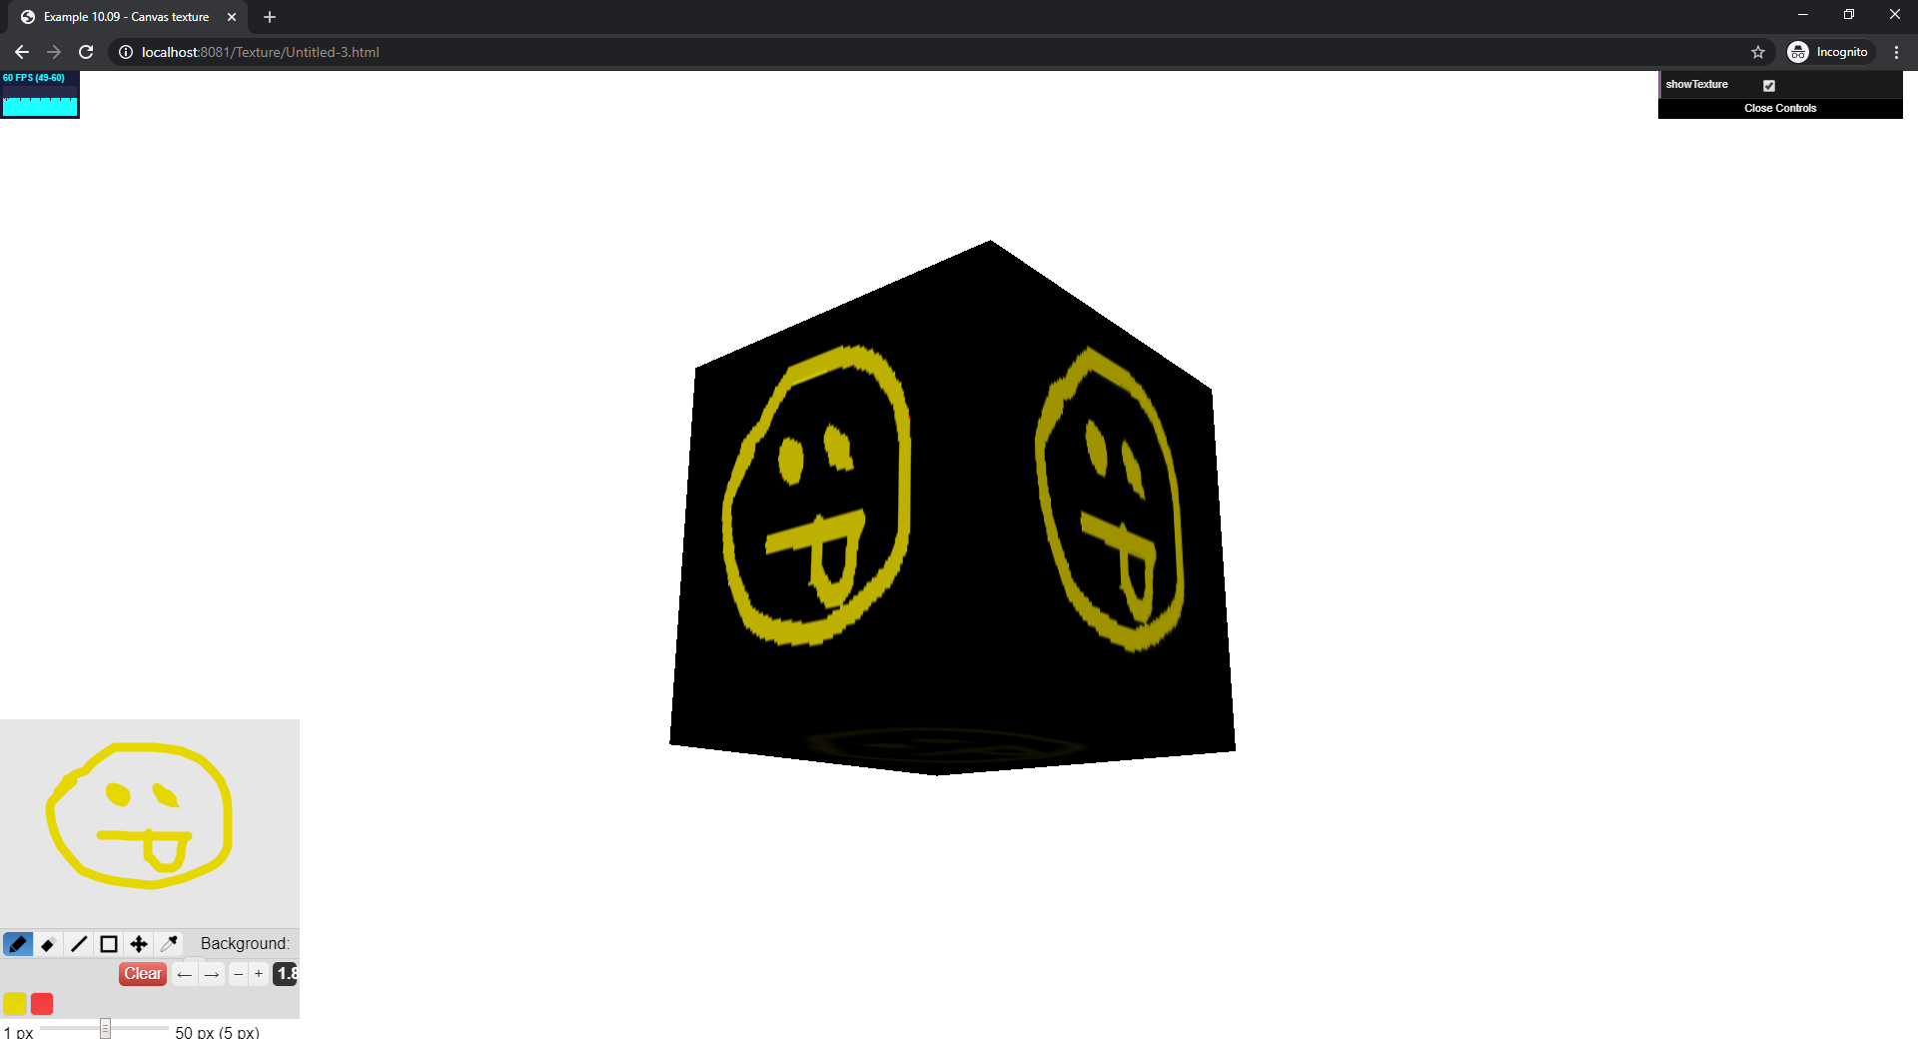
Menggunakan library Literally agar dapat bersifat interaktif
Apapun yang kita gambar akan langsung menjadi tekstur objek kita

Slide 42
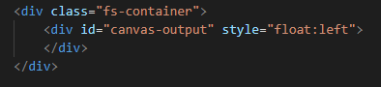
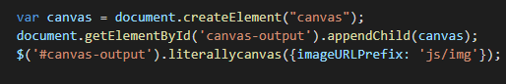
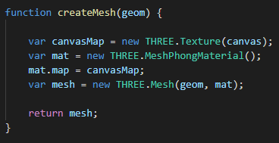
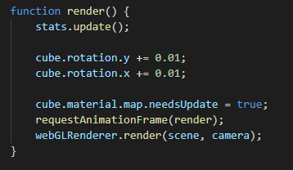
Implementasi
Buat canvas dengan literallycanvas yang telah disediakan pada library Literally
Menset tekstur geometri menjadi canvas
Pada fungsi render,kita mengeset properti needsUpdate pada material menjadi true

Slide 43
Using the output from a video as a texture

Slide 44
Video Texture
Menggunakan video sebagai input untuk tekstur adalah, sama seperti menggunakan elemen canvas
Kita perlu membuat elemen video untuk memutar video terlebih dahulu

Slide 45
Contoh Implementasi Video HTML5
<video id="video" style="position: absolute; left: 15px; top: 75px;" width="320" height="240" loop>
<source src="img/coffin.mp4" type="video/mp4">
<source src="img/coffin.ogg" type="video/ogg">
Your browser does not support the video tag.
</video>

Slide 46
Contoh Implementasi JS
var video = document.getElementById( 'video' );
var texture = new THREE.VideoTexture( video );
texture.minFilter = THREE.LinearFilter;
texture.magFilter = THREE.LinearFilter;
texture.format = THREE.RGBFormat;
var material = new THREE.MeshBasicMaterial( { map: texture } );
var cube = new THREE.Mesh( geometry, material );
RGBFormat discards the alpha components and reads the red, green and blue components.

Slide 47
Contoh Implementasi Alternatif JS
var video = document.getElementById( 'video' );
var texture = new THREE.Texture(video);
texture.minFilter = THREE.LinearFilter;
texture.magFilter = THREE.LinearFilter;
texture.format = THREE.RGBFormat;
texture.generateMipmaps = false;
var material = new THREE.MeshBasicMaterial( { map: texture } );
var cube = new THREE.Mesh( geometry, material );
Pada Fungsi Render
if (video.readyState === video.HAVE_ENOUGH_DATA) {
if (texture) texture.needsUpdate = true;
}
RGBFormat discards the alpha components and reads the red, green and blue components.

Slide 48


Thank You:)
Any Question?

